Slide 1

8장. INDEX (인덱스)를 배웁니다.
[ 이번 장에서 배울 내용들 ]
1. index 의 의미를 배웁니다.
2. index 의 생성원리와 동작 원리를 배웁니다.
3. index 의 단점들을 배웁니다.
4. index 를 생성하고 관리하는 방법들을 배웁니다.
5. index 를 활용하는 방법을 배웁니다.
.
.
.

Slide 2
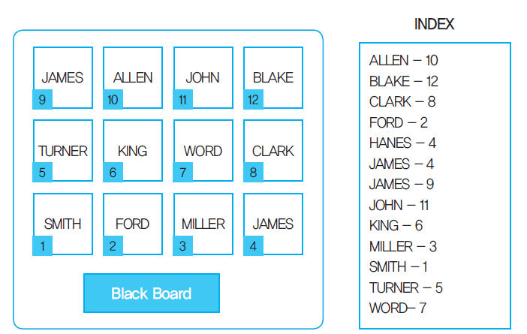
8장. INDEX (인덱스)를 배웁니다.
1. 인덱스(INDEX)란 무엇일까요?

Slide 3
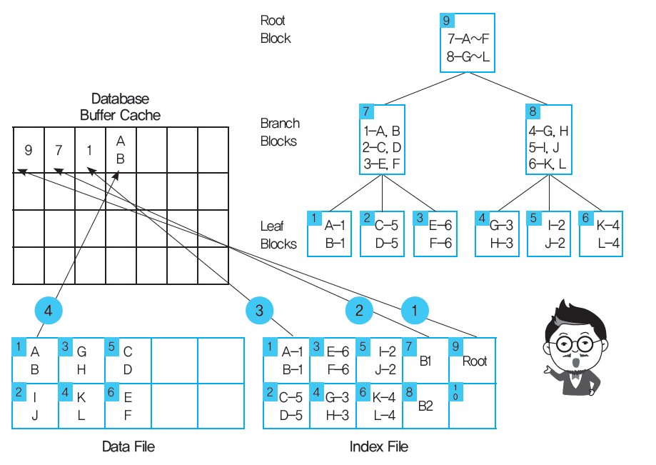
8장. INDEX (인덱스)를 배웁니다.
구체적인 작동원리

Slide 4
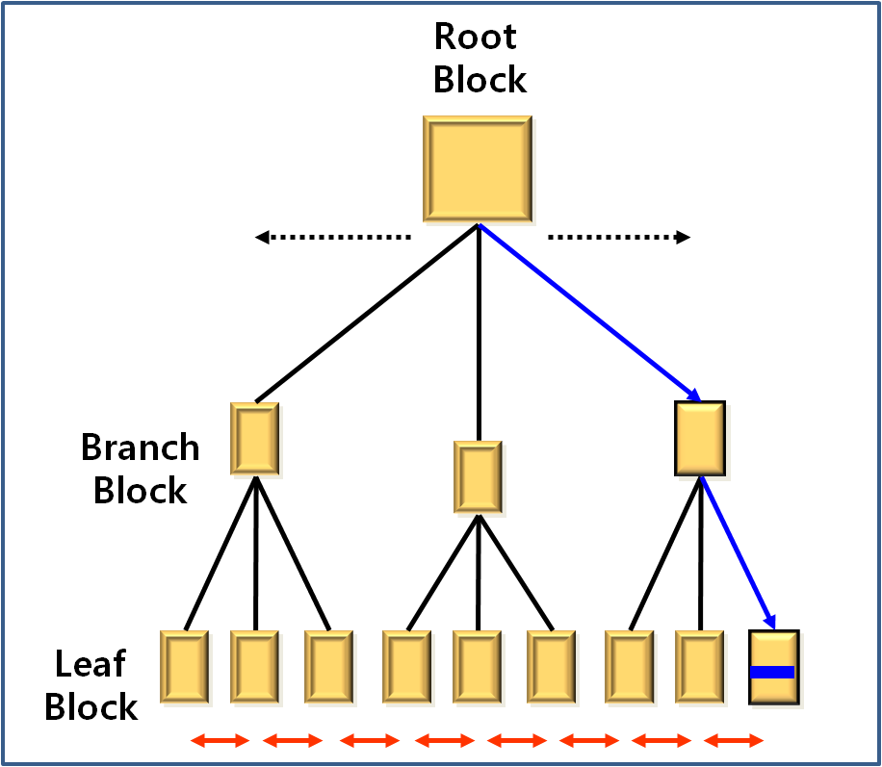
8장. INDEX (인덱스)를 배웁니다.
4. 인덱스의 종류
1) B-TREE 인덱스

Slide 5
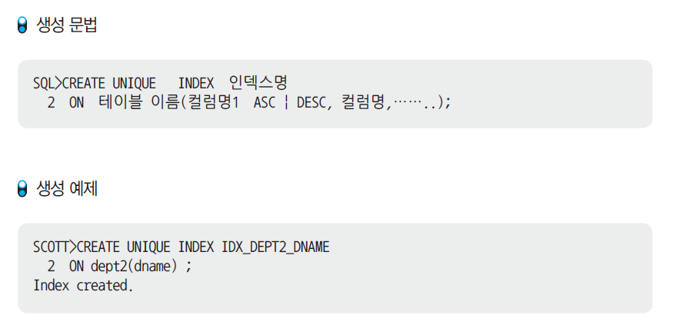
8장. INDEX (인덱스)를 배웁니다.
(1) UNIQUE INDEX

Slide 6
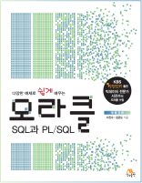
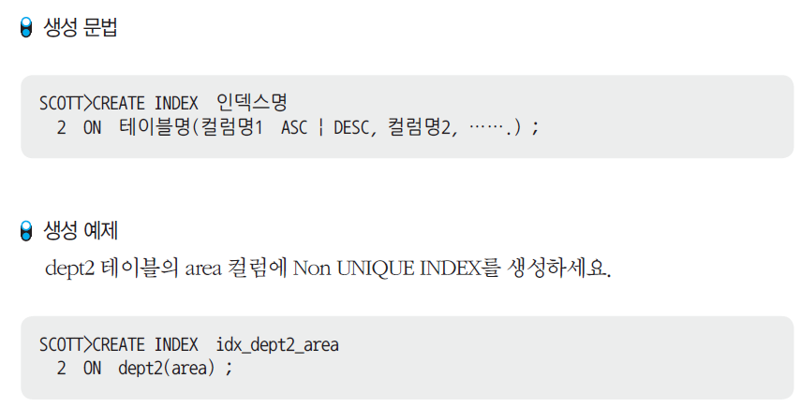
8장. INDEX (인덱스)를 배웁니다.
(2) NON-UNIQUE INDEX

Slide 7
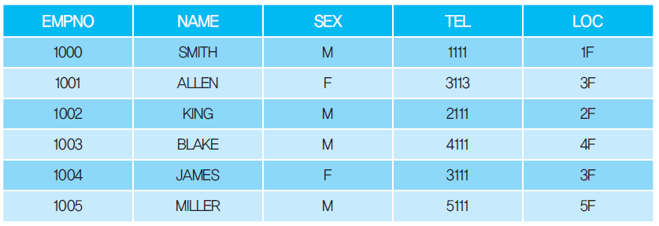
8장. INDEX (인덱스)를 배웁니다.
5. 인덱스의 주의사항
1) DML에 취약하다
(1) INSERT 작업 시 인덱스에 발생하는 현상

Slide 8
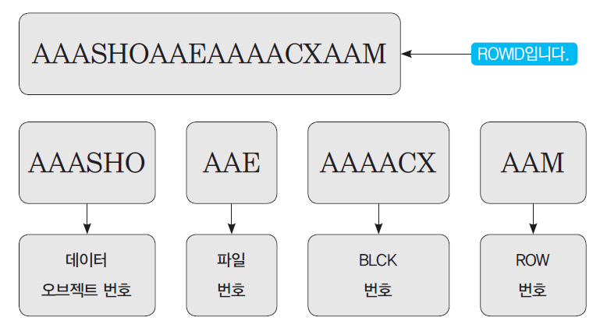
8장. INDEX (인덱스)를 배웁니다.
[ STEP-UP 2 ] ROWID 에 대해서 알아봅시다.
SCOTT>SELECT ROWID, empno, ename
2 FROM emp
3 WHERE empno=7902 ;
ROWID EMPNO ENAME
--------------------------------- ---------- -------------
AAASHOAAEAAAACXAAM 7902 FORD

